Slide 1
Histoire des Arts
Histoire de la
scène théâtrale
depuis l’Antiquité

Slide 2
I – L’ORIGINE DU MOT
LA SCÈNE < mot latin < mot grec !
Skènè (grec) = « tente, lieu couvert ». Désigne le baraquement qui sert à la fois de coulisses et de fond de scène
(Ce que nous appelons aujourd’hui la scène s’appelle alors le proskenion = ce qui est devant la scène)
Scaena (latin) = « espace où évoluent les acteurs, scène »
Le mot apparaît en français en 1650 !
LA SCÉNOGRAPHIE = l’écriture de la scène
Fonction = déterminer l’espace nécessaire au jeu du comédien et à son rapport aux spectateurs
Liens entre architecture, dramaturgie et scénographie

Slide 3
II – HISTOIRE DE LA SCÈNE
Dans l’Antiquité
Naissance de l’illusion scénique avec le théâtre grec
(V°-IV°s), dans le cadre du culte de Dionysos
theatron = lieu d’où l’on voit
orchestra = lieu où l’on danse
proskenion = estrade en longueur
- Puis apparition d’un bâtiment de scène provisoire en bois
skènè = baraque
Panneaux peints suspendus au fond de la skènè

Slide 4
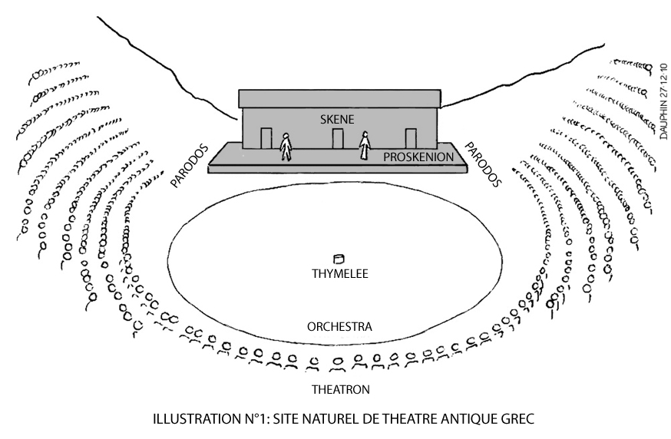
Schéma d’un théâtre grec

Slide 5
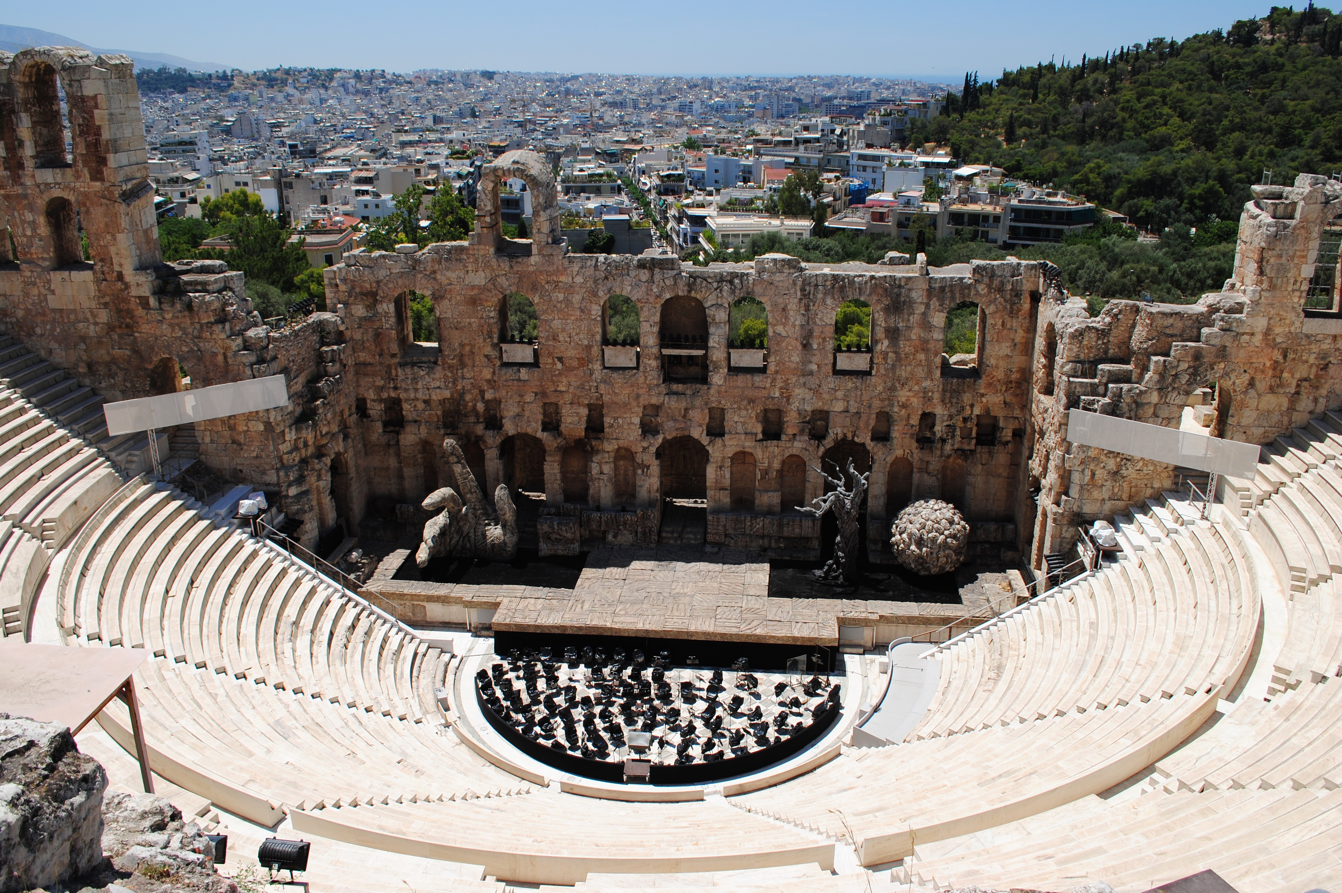
Théâtre Hérode Atticus, sur l’Acropole d’Athènes (161 ap. J.-C.)

Slide 6
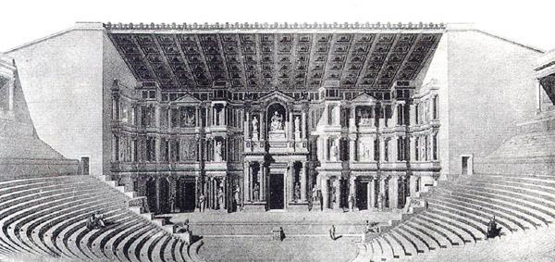
La scaena romaine, à l’origine de notre mot « scène », devient monumentale : c’est un mur de plusieurs étages décoré de marbre et de statues.
Reconstitution du théâtre antique d’Orange

Slide 7
II – HISTOIRE DE LA SCÈNE
2) Au Moyen-Âge
Pas de construction de lieux spécifiques dédiés au théâtre :
Investissement de bâtiments dévolus à d’autres fins (églises, palais…)
Symbolisme religieux
Représentations sur des structures de bois éphémères, construites sur les places publiques, dans des cours d’auberge...
Aires de jeu circulaires ou frontales
Relation de proximité entre acteurs et spectateurs

Slide 8
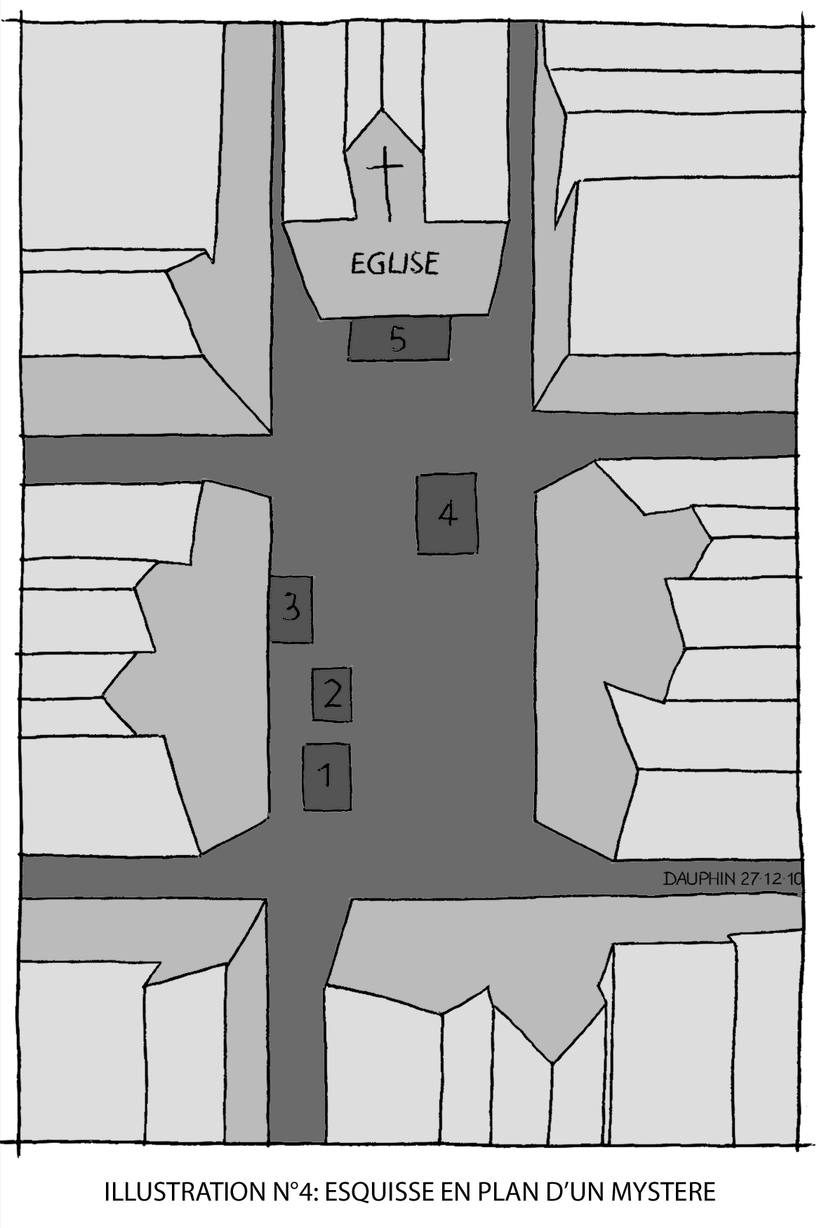
Schéma d’un parcours théâtral sur une place publique

Slide 9
NAISSANCE DU THÉÂTRE ÉLISABÉTHAIN
En Angleterre, à l’époque de Shakespeare…
Construit sur le modèle des cours d’auberges
Construction en rond et en bois. La scène et les places assises sont protégées par un toit ; le parterre est à ciel ouvert.
Galeries à l’étage où jouent parfois les acteurs : 3 aires de jeu. Ouverture des potentialités de mise en scène et d’écriture dramatique
Absence de décors (simples panneaux pour indiquer les lieux) compensée par la richesse des costumes
= bouleversement de l’espace théâtral, associant intimement architecture et scénographie

Slide 10
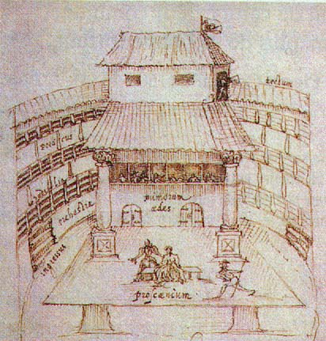
À gauche : Le Miracle de Sainte Appoline peinture de Jean FOUQUET, vers 1420 À DROITE : Le croquis du Swan Theater, J. DE WITT en 1596

Slide 11
II – HISTOIRE DE LA SCÈNE
3) À la Renaissance
À la fin du XVI° siècle, on construit de nombreux théâtres.
LE RÔLE DU DÉCOR ÉVOLUE :
on voit apparaître la toile de fond en trompe-l’œil, en perspective, pour donner une impression de profondeur.
figuration réaliste
apparition des coulisses
= Création d’une dichotomie entre la salle et une scène aménagée

Slide 12
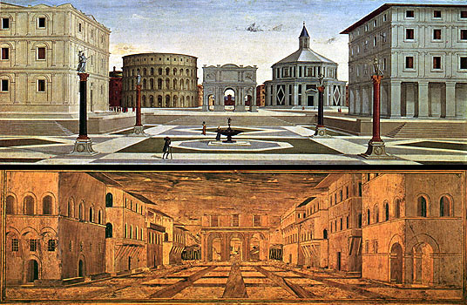
Décors de fond de scène en perspective Léonard DE VINCI, XVI°s

Slide 13
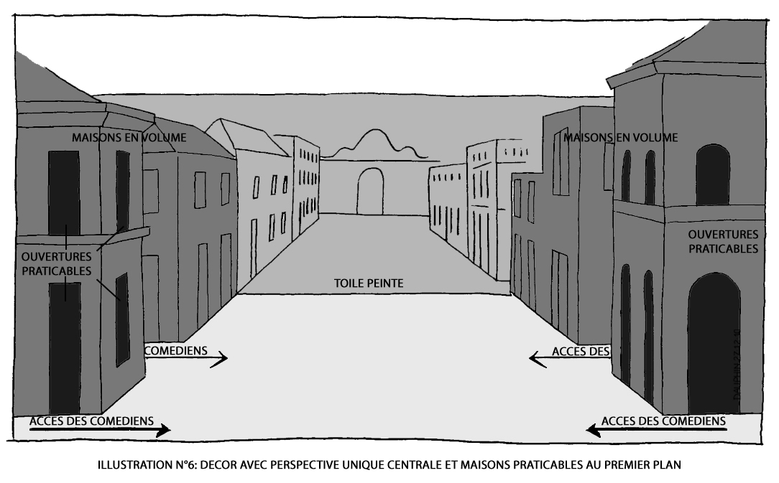
Décor avec perspective unique centrale et maisons praticables au premier plan

Slide 14
UN MODÈLE SCÉNOGRAPHIQUE : LA SALLE À L’ITALIENNE
Tournant majeur : première représentation payante d’un opéra, à Venise, en 1637
Hiérarchie sociale due au prix des places
Construction de loges étagées pour le public, avec des voies d’accès distinctes
Changements de décors à vue, très impressionnants pour le public. Importance du régisseur.

Slide 15
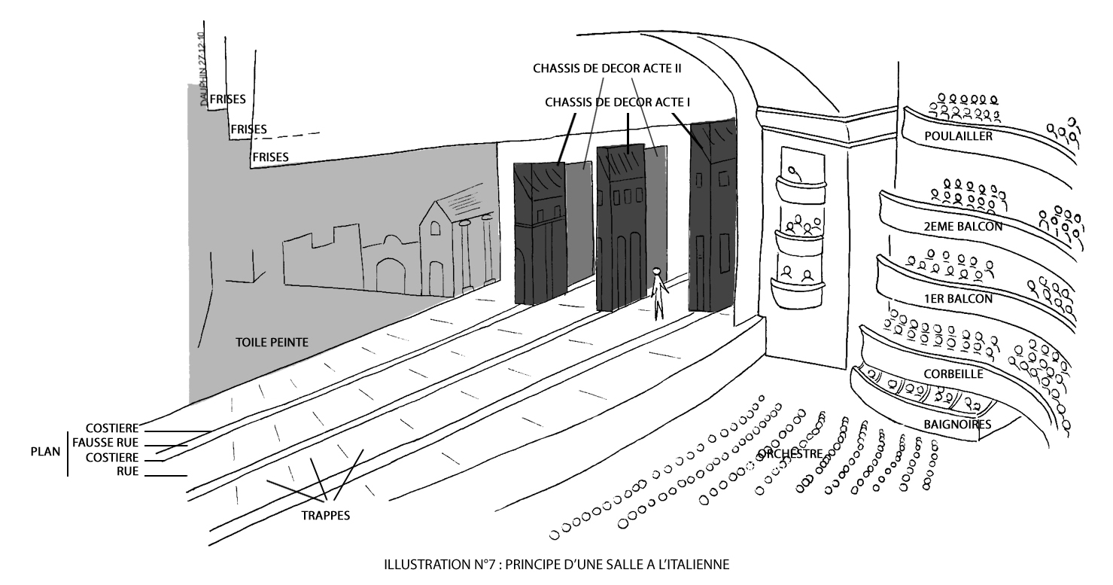
Schéma d’une salle à l’italienne

Slide 16
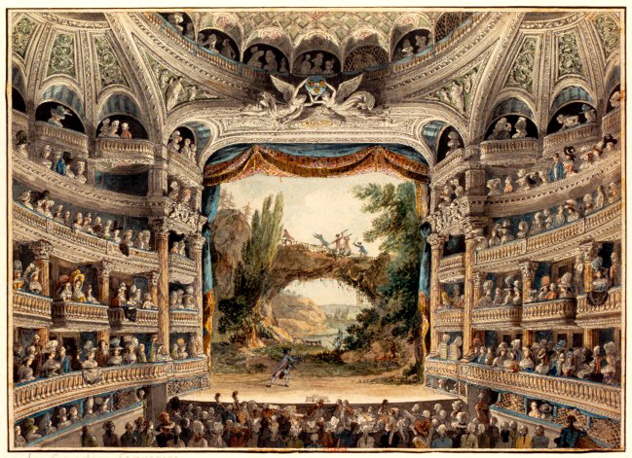
Le théâtre du Châtelet, à Paris

Slide 17
L’ILLUSION BAROQUE ET LE THÉÂTRE DES MACHINES
Grâce à l’apport de nouvelles techniques : utilisation de trappes, de machines
Intégration d’effets visuels et sonores, jeux sur l’éclairage
➔ forme de magie qui mêle formes, couleurs, sons, ombres et lumières, pour tendre vers l’émerveillement du spectateur

Slide 18
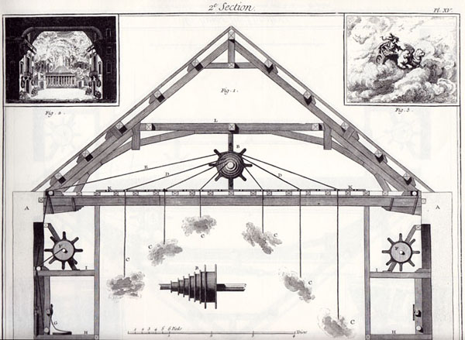
Machinerie classique,
Encyclopédie de DIDEROT et D’ALEMBERT

Slide 19
II – HISTOIRE DE LA SCÈNE
4) La scène moderne
Dès la fin du XIX°s, renversement de la tendance (en France) : les auteurs s’amusent à démystifier les conventions théâtrales
MULTIPLICATION DES TENDANCES
Plus de hiérarchie sociale dans le public
Confusion des coulisses et de la scène, fin de l’enfermement caractéristique de la scène italienne
Dédain du décor, dépouillement scénique, au profit du symbolisme : accent mis sur l’acteur et le texte dramatique. Le théâtre, art d’illusion ou d’allusion ?

Slide 20
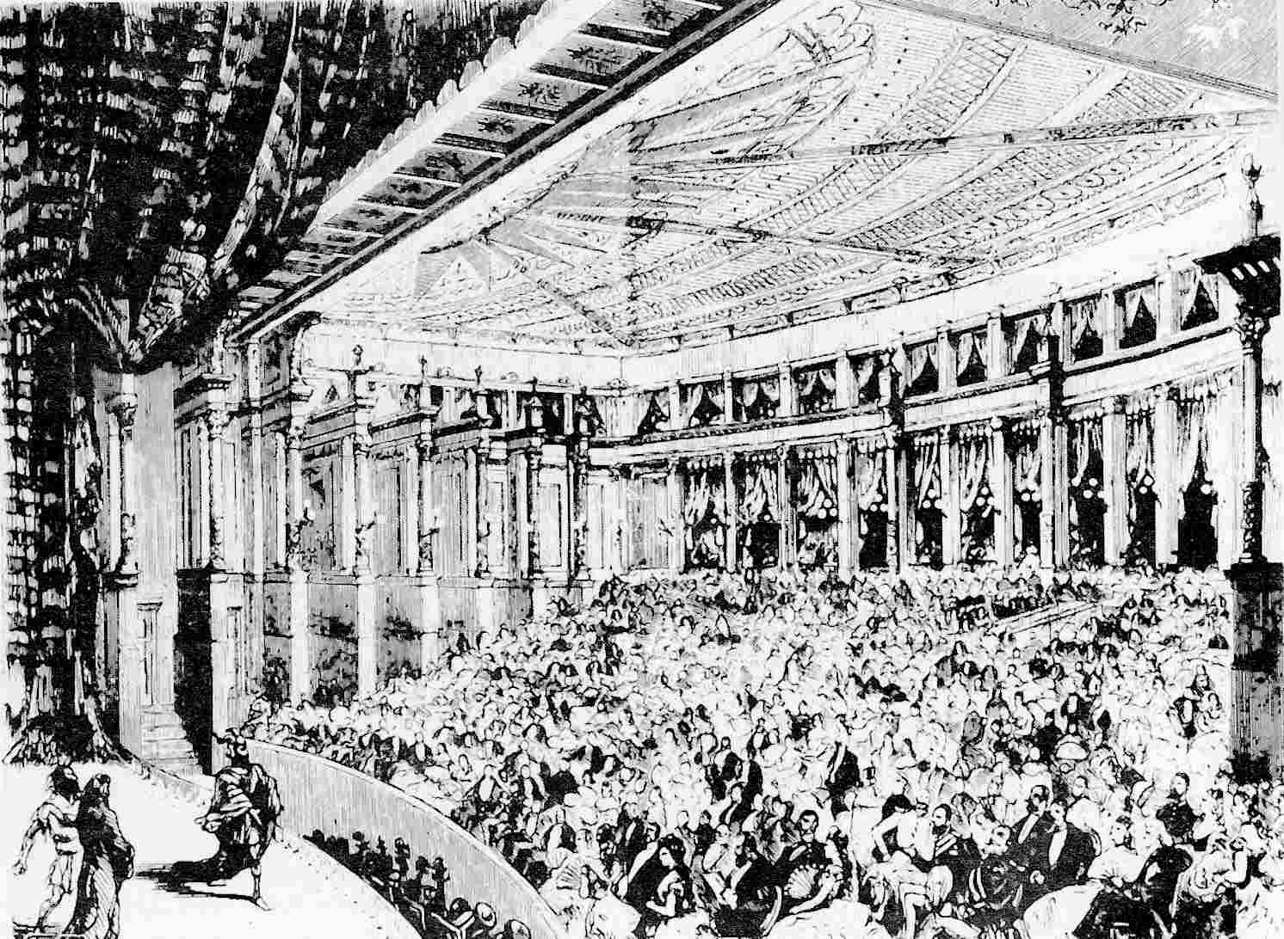
Palais des festivals de Bayreuth
Construit par Wagner
1870
Invention du théâtre frontal : le spectateur est placé face à la scène, de façon égalitaire.

Slide 21
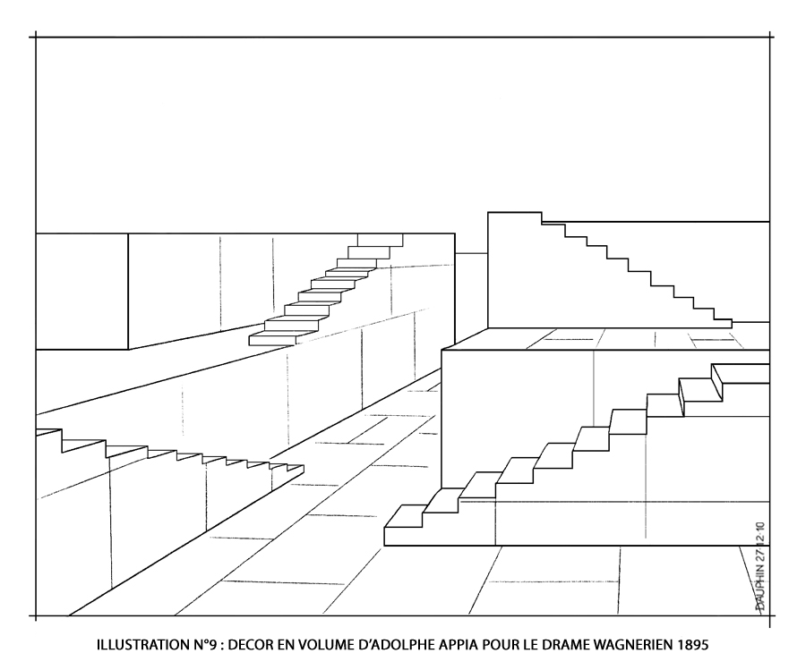
Adolphe APPIA, metteur en scène et scénographe
Grâce aux évolutions dues à l’utilisation de l’électricité dans les théâtres, il fait passer les décors de la 2D à la 3D
L’espace théâtral doit retrouver une cohérence dans « la fausseté d’un univers scénique à deux dimensions où s’inscrit la réalité à trois dimensions du corps de l’acteur »
Décor en volume d’Adolphe APPIA pour un drame wagnérien. 1895

Slide 22
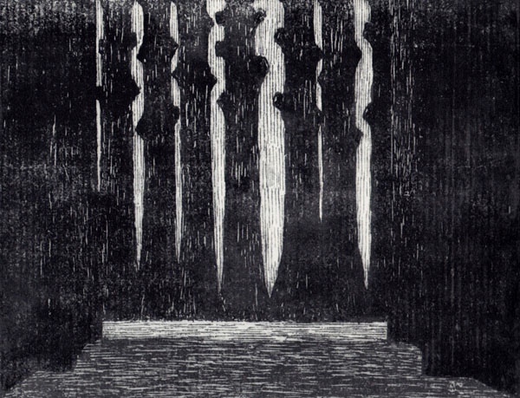
Décor de Jean Vaniot, pour L’Annonce faite à Marie de Paul CLAUDEL
1912

Slide 23
LE « QUATRIÈME MUR »
Diderot : « Imaginez, sur le bord du théâtre, un grand mur qui vous sépare du parterre ; jouez comme si la toile ne se levait pas. »
= séparation entre l’acteur et le spectateur, jusqu’à la fin du XIX°s. Le spectateur est passif, voyeur.
→ Volonté de faire « tomber » ce quatrième mur.

Slide 24
L’INVENTION DE NOUVEAUX ESPACES SCÉNIQUES
Révolution de l’espace théâtral dans les années 60 : restauration d’un lien entre l’acteur et le public
Cf. Ariane Mnouchkine, fondatrice du Théâtre du Soleil, qui installe sa compagnie dans l’ancienne Cartoucherie de Vincennes pour s’affranchir du théâtre à l’italienne.
Théâtre hors-les-murs : redéfinition du spectacle et de la position de spectateur
Utilisation d’entrepôts, de salles de mairie…
Équilibre fragile entre le réel et le théâtral

Slide 25
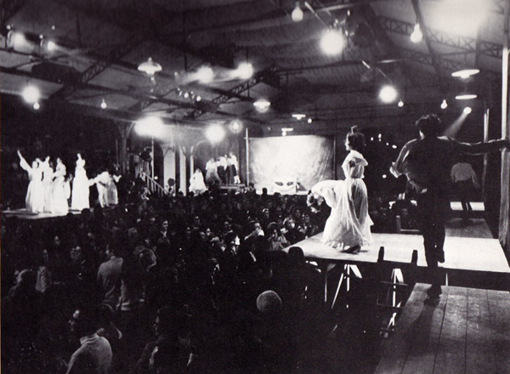
1789
Le Théâtre du Soleil à la Cartoucherie de Vincennes
(1970)
Guy-Claude François, chargé de l’organisation scénographique auprès d’Ariane Mnouchkine, construit dans sa globalité un véritable espace théâtral.
→ Il module sur une surface de 1700 m², quatre vastes cratères aux courbes et pentes légères, recouverts d’une chape en béton, elle même revêtue de tapis type paillasson.
→ Acteurs et spectateurs unis dans le même espace se déplaçaient de l’un à l’autre de ces cratères, sous un plafond orné de plaques réfléchissantes de couleur cuivre, réunissant les uns et les autres dans une image confondue.

Slide 26
VERS UN NOUVEAU LANGAGE SCÉNIQUE
Décor comme un tableau ; valeur esthétique.
= vision picturale, aussi importante que le spectacle en lui-même.
« Pour chaque pièce inventer une sorte de langage de l’œil qui soutienne les significations de la pièce, les prolonge et leur fait écho, tantôt de façon précise et presque critique, tantôt de façon diffuse et subtile, à la manière d’une image poétique (où les sens fortuits ne sont pas moins importants que ceux que l’on a cherchés), à l’intérieur du mode d’expression choisi » R. ALLIO
→ Chaque scénographie possède sa propre rhétorique
Nouvelle génération de scénographes à partir des années 80 (réhabilitation de l’édifice théâtral)

Slide 27
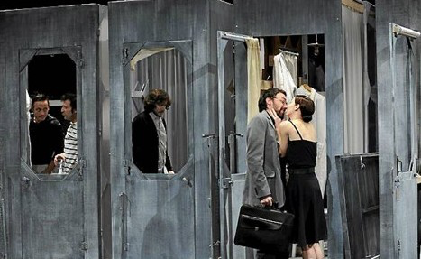
GORKI, Les Estivants
L’acteur ne joue plus dans l’espace, mais AVEC lui…
Mise en scène d’Éric LACASCADE,
scénographie d’Emmanuel CL0LUS
2010

Slide 28
LA SCÉNOGRAPHIE fait partie intégrante et constitutive des évolutions d’un art éphémère en constante mutation. Elle apparaît aujourd’hui comme un concept incontournable, qui ne se circonscrit plus à l’espace scénique proprement dit : bien au contraire, l’art, quel qu’il soit et dans ses plus diverses manifestations, ne se présente guère à son public, désormais, que « scénographié ». Sa spécificité conceptuelle lui ouvre donc d’autres applications, en accompagnement de l’architecture, de la muséographie, de l’exposition, ou de l’évènementiel.
CONCLUSION
Scénographier l’art…

